Slide 1


西北农林科技大学
本科生先进个人评选操作手册

Slide 2
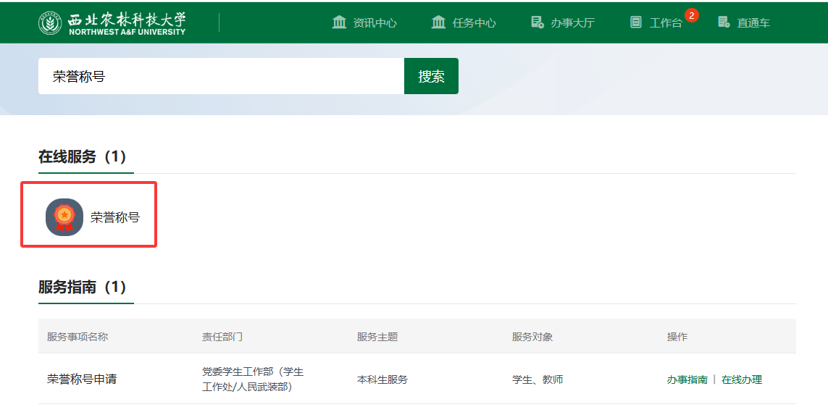
一、系统登录
学生及各级管理员均通过“一网通办”—“一站式服务大厅”，搜索“荣誉称号” 进入系统

Slide 3
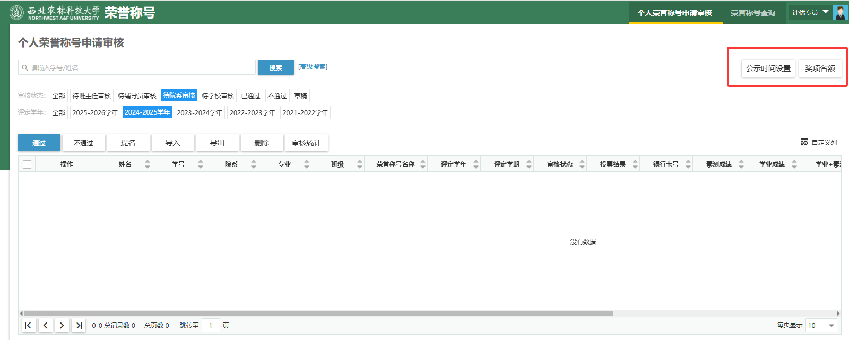
二、学院名额二次分配
学生申请截止时间和公示时间由校级管理员统一设置
先进个人名额学院专员可以进行二次分配

Slide 4
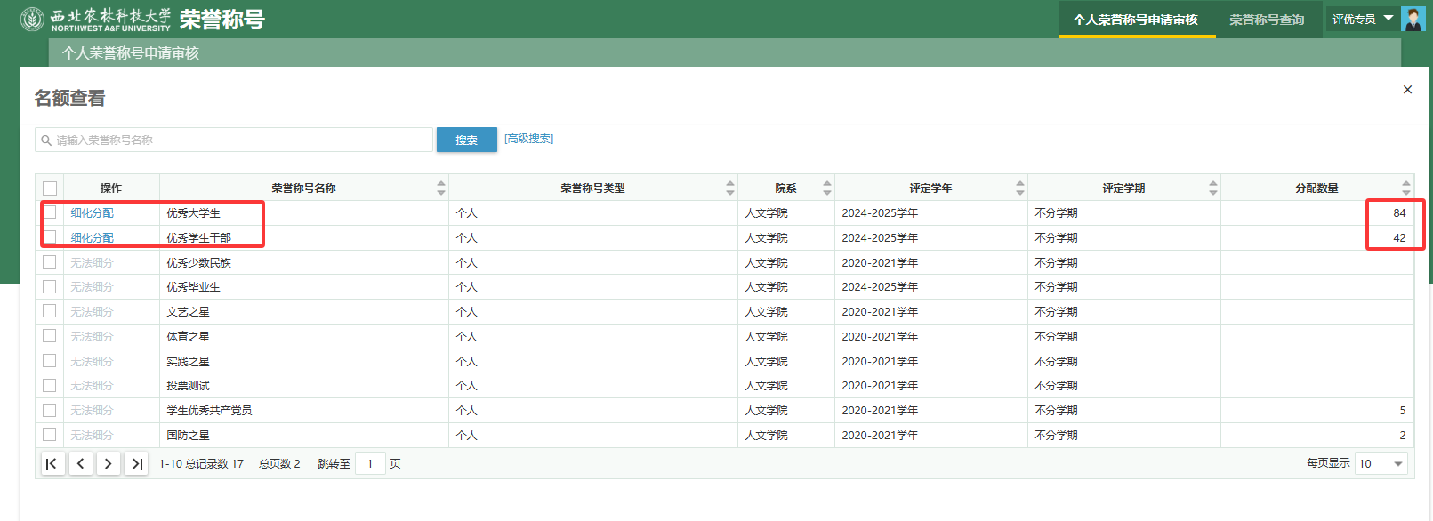
二、学院名额二次分配

Slide 5
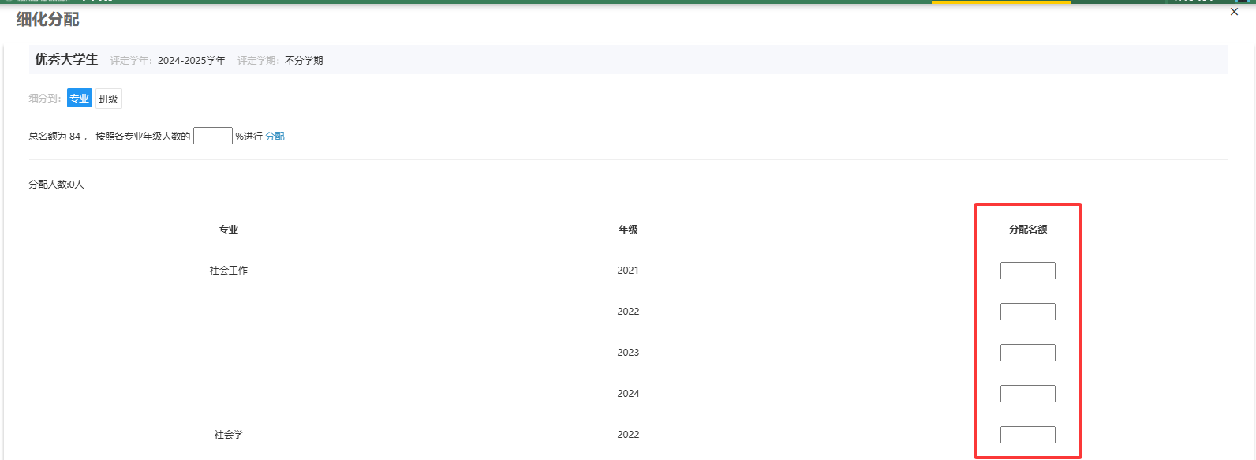
二、学院名额二次分配
学院名额二次分配，可按照比例分配给各专业年级，也可手动分配。
按照比例分配后，若出现各专业总名额相加大于学院总名额，需要手动调整

Slide 6
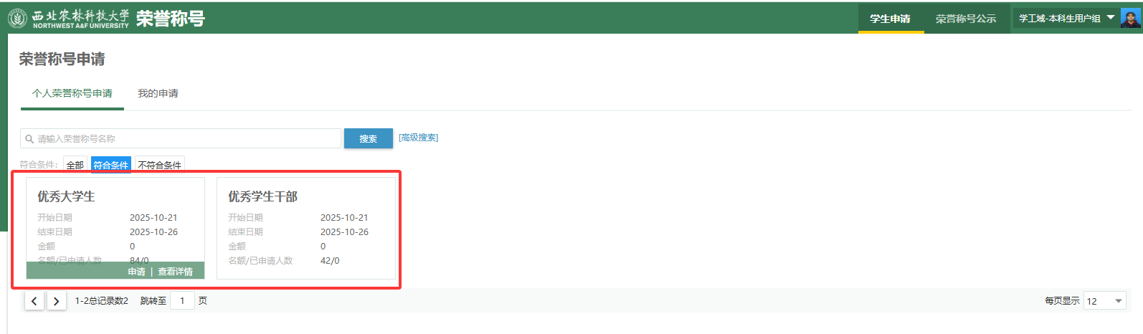
三、学生申请
系统已将学生学业成绩、素测成绩、体测成绩导入，符合条件的学生方可申请

Slide 7
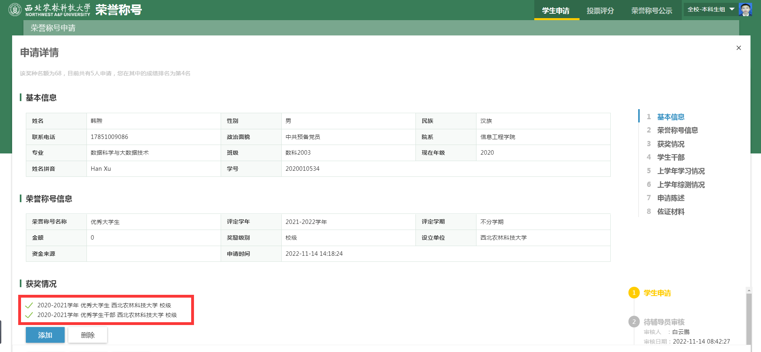
三、学生申请
获奖情况添加后要勾选上，才能在辅导员审核界面显示

Slide 8
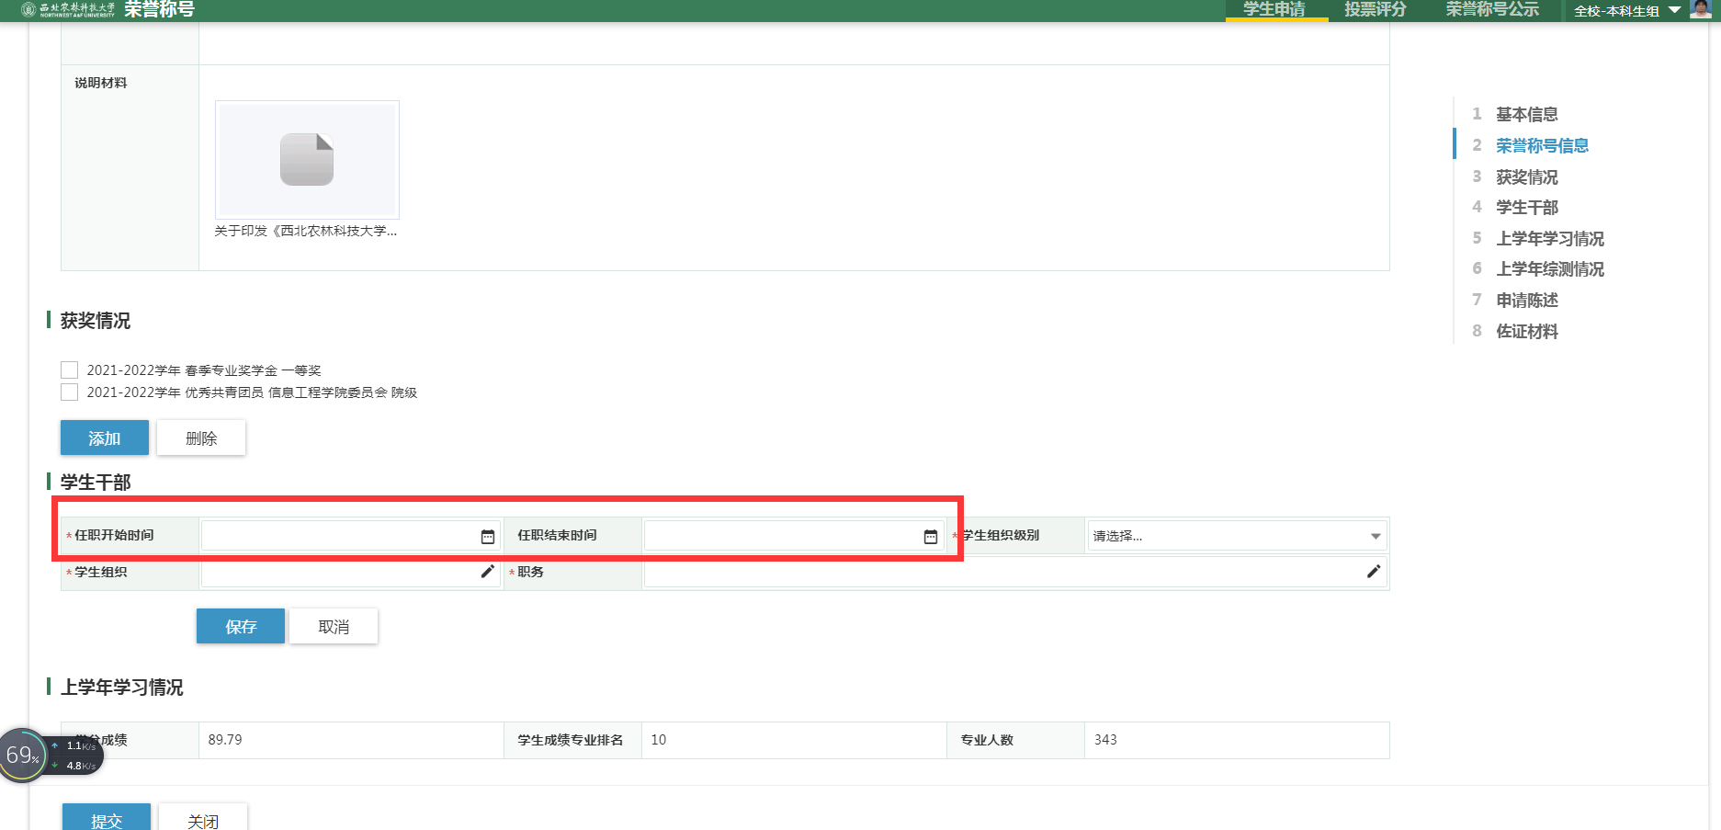
三、学生申请
学生干部任职情况，系统默认有效任职范围是2023年9月-2024年9月，超出该时间范围，保存以后系统不会显示。

Slide 9
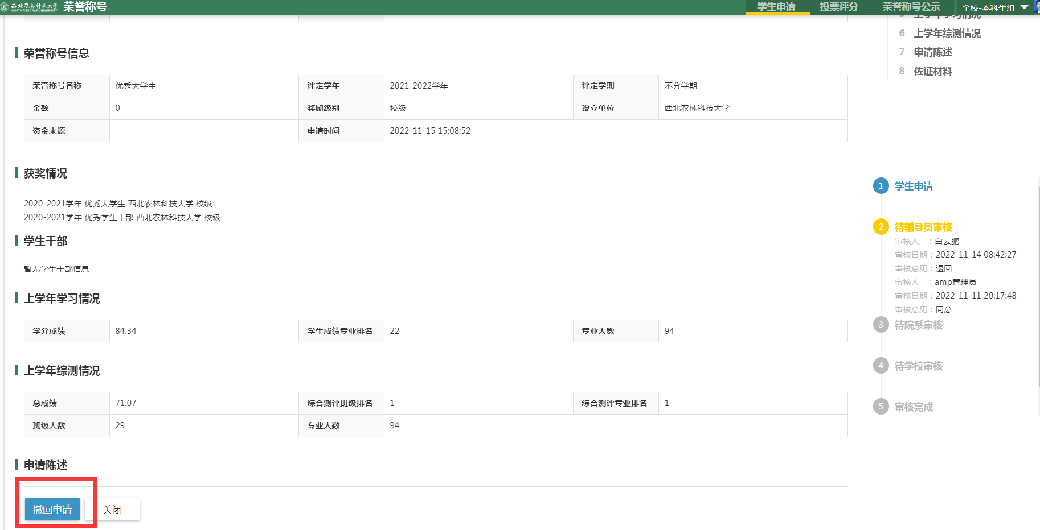
三、学生申请
辅导员未审核的情况下，如学生本人发现错误，可撤回申请，修改后重新提交

Slide 10
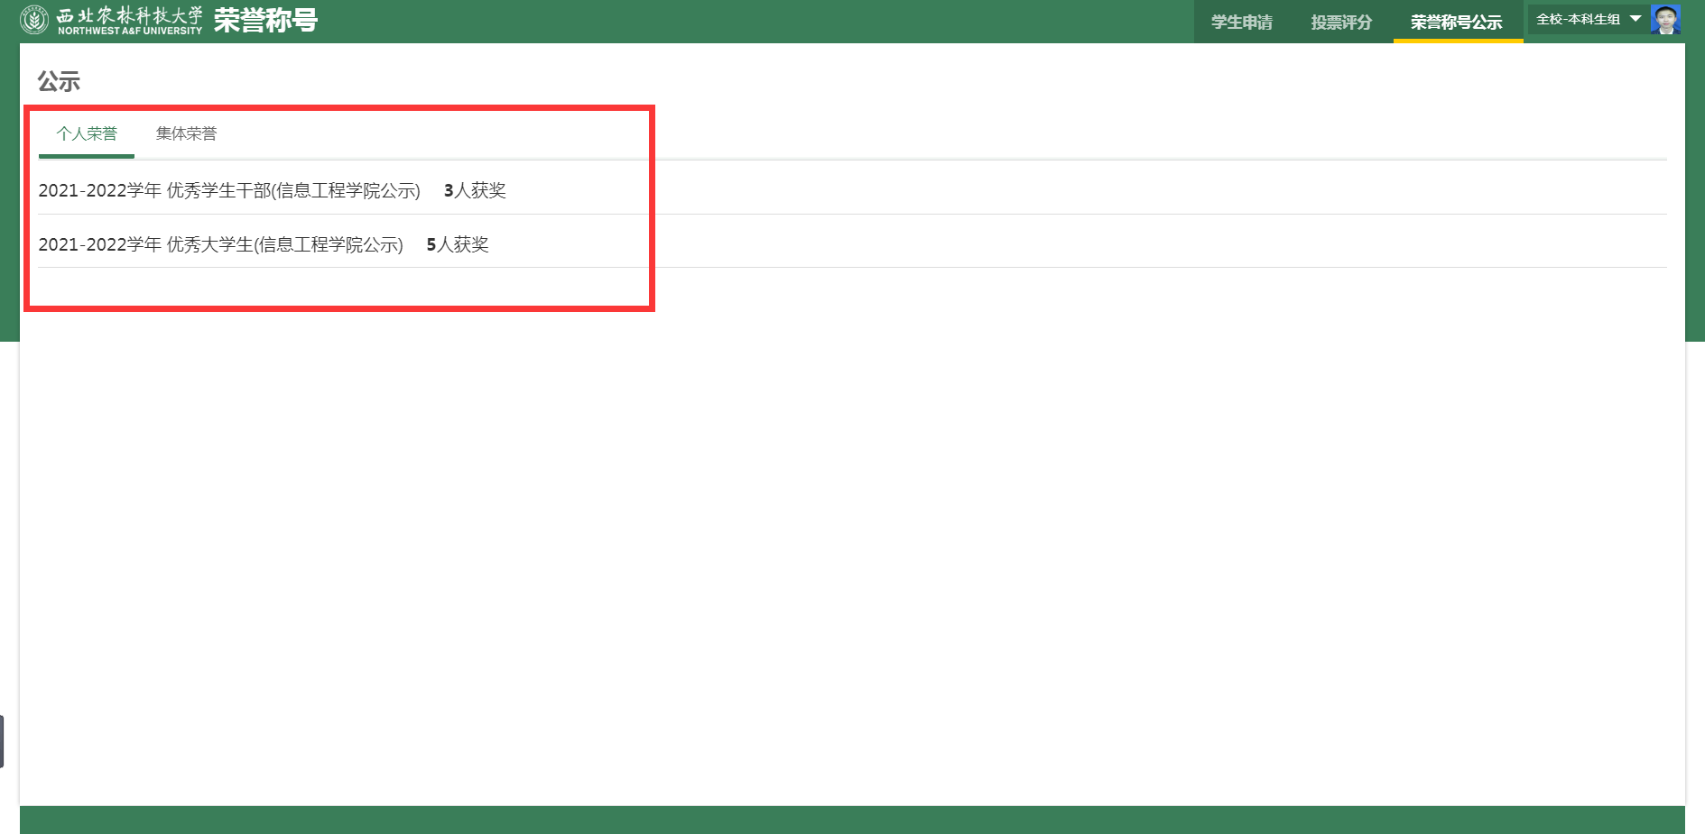
三、学生申请
第二部分
公示期内，学生可在荣誉称号公示界面查看获奖名单

Slide 11
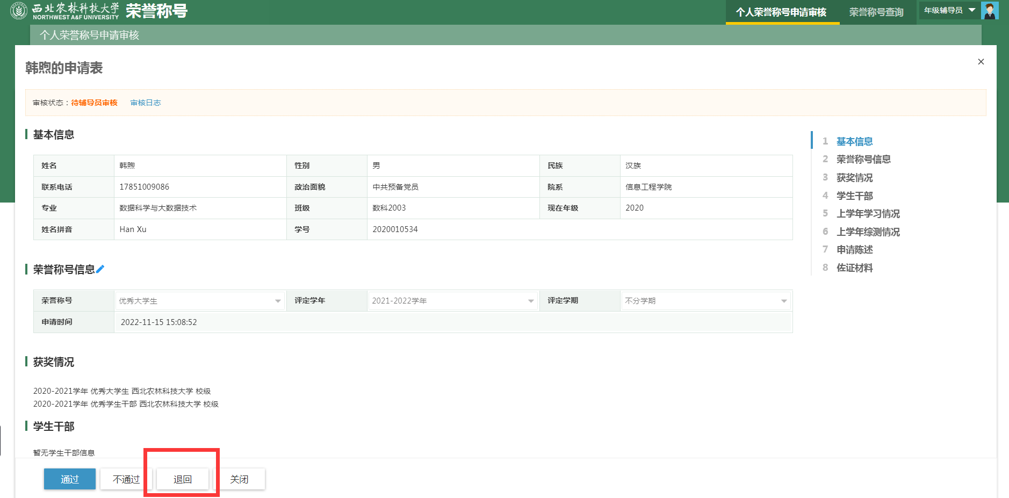
四、辅导员审核
学生申请时间截止后，如辅导员审核发现学生填写信息错误，点击【退回】，学生修改后可重新提交，切勿点击【不通过】，时间截止后学生无法重新申请。

Slide 12
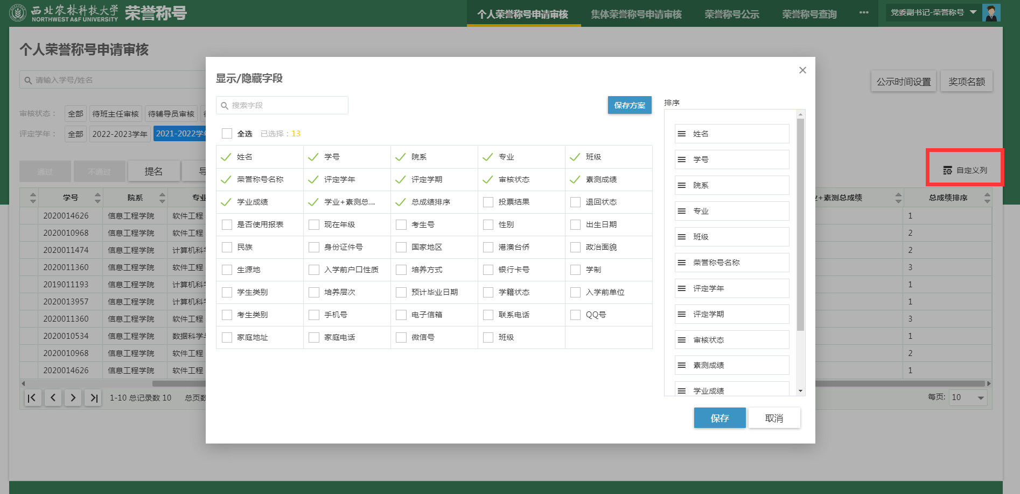
四、辅导员审核
可在自定义类删除无关字段，方便信息查看

Slide 13
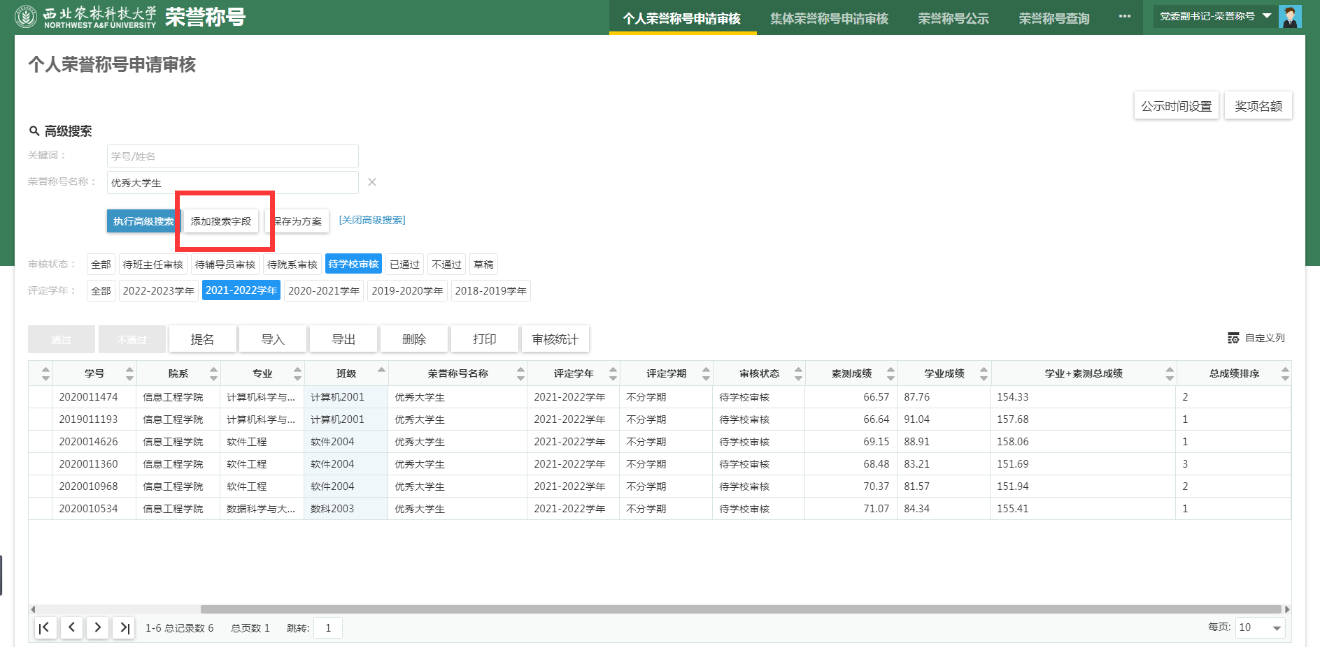
四、辅导员审核
在高级搜索中可添加搜索字段，方便分类审核

Slide 14
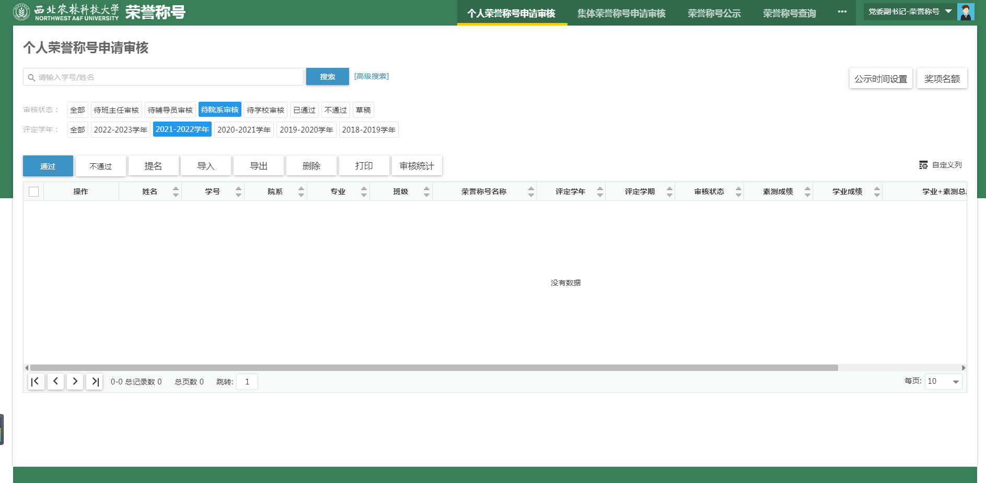
五、学院审核
党委副书记具有院系审核权限和查看公示结果权限，院系审核截止时间之后辅导员和党委副书记无法再审核学生申请

